Slide 1
Естественно-интуитивное взаимодействие с компьютером
Лекция 4
Биометрические системы информационной безопасности на основе Intel Perceptual Computing SDK

Slide 2
Содержание лекции
Описание предметной области. Постановка задачи. Актуальность.
Биометрические системы защиты информации. Описание. Использование.
Обзор готовых решений. Достоинства и недостатки.
Описание алгоритмических подходов к решению задачи.
Возможности SDK.
Контрольные вопросы

Slide 3
Предметная область
Существует большое разнообразие методов идентификации и многие из них получили широкое коммерческое применение. На сегодняшний день в основе наиболее распространенных технологий верификации и идентификации лежит использование паролей и персональных идентификаторов (personal identification number – PIN) или документов типа паспорта, водительских прав. Однако такие системы слишком уязвимы и могут легко пострадать от подделки, воровства и других факторов. Поэтому все больший интерес вызывают методы биометрической идентификации, позволяющие определить личность человека по его физиологическим характеристикам путем распознания по заранее сохраненным образцам.

Slide 4
Диапазон решаемых проблем
предотвращение проникновения злоумышленников на охраняемые территории и в помещения за счет подделки, кражи документов, карт, паролей;
ограничение доступа к информации и обеспечение персональной ответственности за ее сохранность;
обеспечение допуска к ответственным объектам только сертифицированных специалистов;
процесс распознавания, благодаря интуитивности программного и аппаратного интерфейса, понятен и доступен людям любого возраста и не знает языковых барьеров;
накладные расходы, связанных с эксплуатацией систем контроля доступа (карты, ключи);
исключение неудобств, связанных с утерей, порчей или элементарным забыванием ключей, карт, паролей;
учет доступа и посещаемости сотрудников.

Slide 5
Биометрические системы защиты информации
Это системы контроля доступа, основанные на идентификации и аутентификации человека по биологическим признакам, таким как структура ДНК, рисунок радужной оболочки глаза, сетчатка глаза, геометрия и температурная карта лица, отпечаток пальца, геометрия ладони (статические методы).
Часто используются еще и уникальные динамические методы биометрической аутентификации – подпись, клавиатурный почерк, голос и походка, которые основаны на поведенческих характеристиках людей.

Slide 6
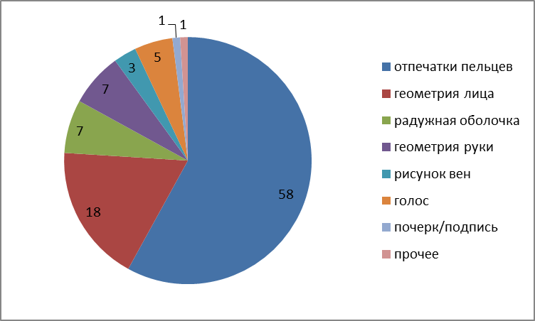
Сегментация биометрического рынка по методам идентификации

Slide 7
Идентификация в биометрической системе
Регистрация идентификатора – сведение о физиологической или поведенческой характеристике преобразуется в форму, доступную компьютерным технологиям, и вносятся в память биометрической системы;
Выделение – из вновь предъявленного идентификатора выделяются уникальные признаки, анализируемые системой;
Сравнение – сопоставляются сведения о вновь предъявленном и ранее зарегистрированном идентификаторах;
Решение – выносится заключение о том, совпадают или не совпадают идентификаторы.

Slide 8
Надежность систем
Одна из самых важных характеристик систем защиты информации, основанных на биометрических технологиях, является высокая надежность, то есть способность системы достоверно различать биометрические характеристики, принадлежащие разным людям, и надежно находить совпадения. В биометрии эти параметры называются ошибкой первого рода (False Reject Rate, FRR) и ошибкой второго рода (False Accept Rate, FAR).

Slide 9
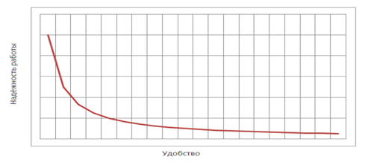
Зависимость надежности системы от удобства использования

Slide 10
Модуль регистрации
«Обучает» систему идентифицировать конкретного человека. На этапе регистрации видеокамера или иные датчики сканируют человека для того, чтобы создать цифровое представление его облика. В результате сканирования чего формируются несколько изображений. В идеальном случае, эти изображения будут иметь слегка различные ракурсы и выражения лица, что позволит получить более точные данные.

Slide 11
Модуль идентификации
Модуль идентификации получает от видеокамеры изображение человека и преобразует его в тот же цифровой формат, в котором хранится шаблон. Полученные данные сравниваются с хранимым в базе данных шаблоном для того, чтобы определить, соответствуют ли эти изображения друг другу. Степень подобия, требуемая для проверки, представляет собой некий порог, который может быть отрегулирован для различного типа персонала, мощности PC, времени суток и ряда иных факторов.

Slide 12
ИКАР Лаб: комплекс криминалистического исследования фонограмм речи
Аппаратно-программный комплекс ИКАР Лаб предназначен для решения широкого круга задач анализа звуковой информации, востребованного в специализированных подразделениях правоохранительных органов, лабораториях и центрах судебной экспертизы, службах расследования летных происшествий, исследовательских и учебных центрах. Первая версия продукта была выпущена в 1993 году и явилась результатом совместной работы ведущих аудиоэкспертов и разработчиков программного обеспечения.

Slide 13
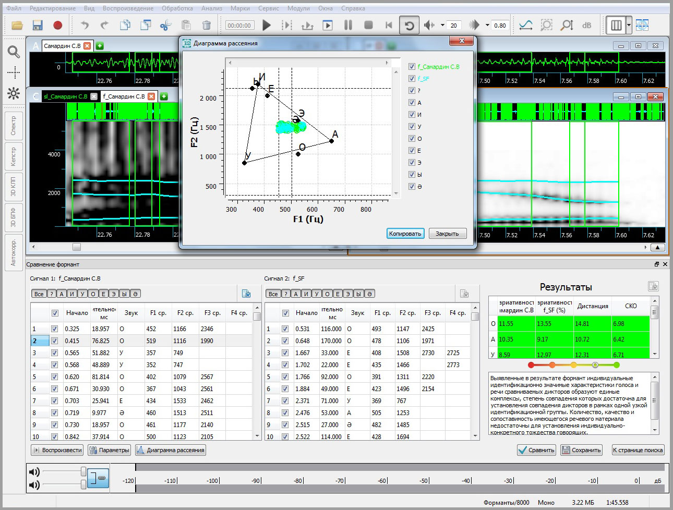
ИКАР Лаб: комплекс криминалистического исследования фонограмм речи
Интерфейс программы SIS II:

Slide 14
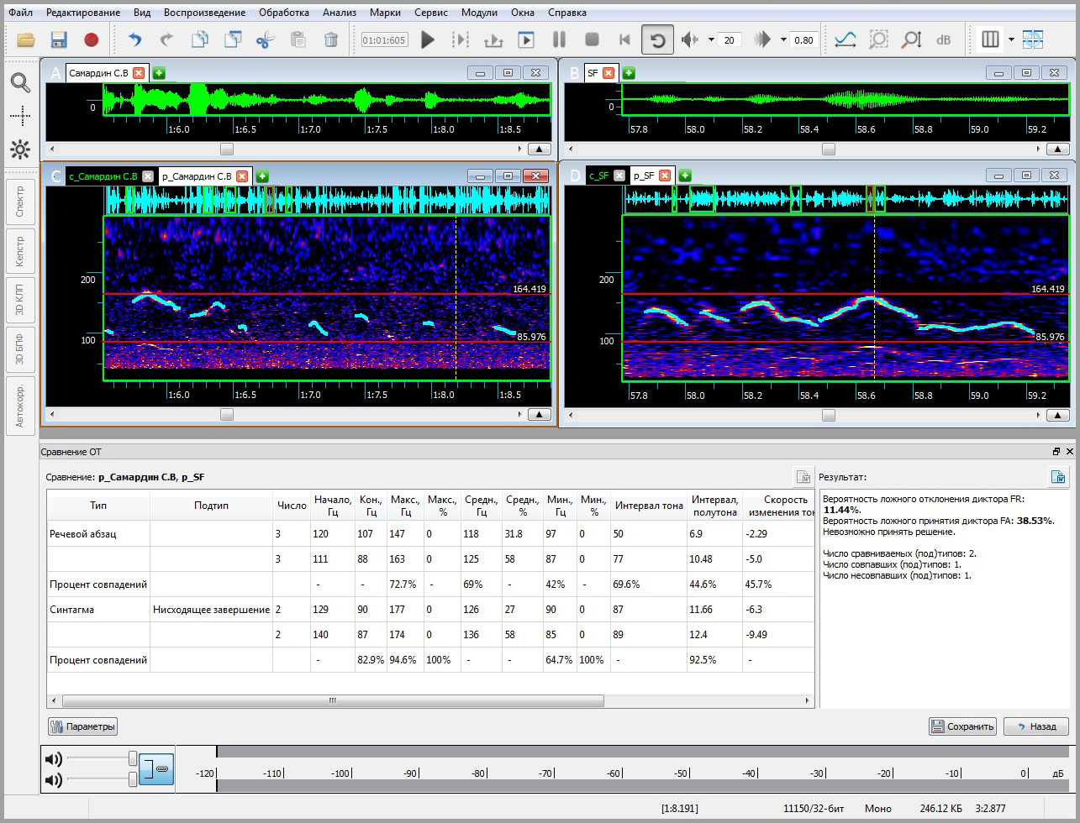
ИКАР Лаб: комплекс криминалистического исследования фонограмм речи
Модуль «Сравнение Основного Тона»:

Slide 15
ИКАР Лаб: комплекс криминалистического исследования фонограмм речи
Помимо идентификационных методов программа имеет средства для визуализации, редактирования и обработки сигналов.
Визуализация спектрального представления сигнала:

Slide 16
ИКАР Лаб: комплекс криминалистического исследования фонограмм речи
Достоинства программы:
• Множество алгоритмов для идентификационного исследования;
• Широкой набор параметров и настроек для максимизации эффективности;
• Высокая надежность биометрического движка;

Slide 17
ИКАР Лаб: комплекс криминалистического исследования фонограмм речи
Недостатки программы:
• Сравнение происходит в режим “один-к-одному”;
• Для эффективной работы с программой требуется квалифицированный специалист;
• Некоторые методы сравнения являются полуавтоматическими (лингвистический и аудитивный анализы).
Демо-версия программы может быть скачана по ссылке http://www.speechpro.ru/product/analysis/criminalistic/ikarlab/docs#product-files
:

Slide 18
FastAccess Pro
Программное обеспечение FastAccess Pro, разработанное компанией Sensible Visoin, обеспечивает быстрый, безопасный и интересный доступ к компьютеру пользователя и веб-сайтам и при этом экономит электроэнергию.
Технология распознавания лиц существенно снижает необходимость входа в систему вручную с использованием паролей, при этом обеспечивая более высокий уровень безопасности и функциональность, чем в случаях использования паролей.

Slide 19
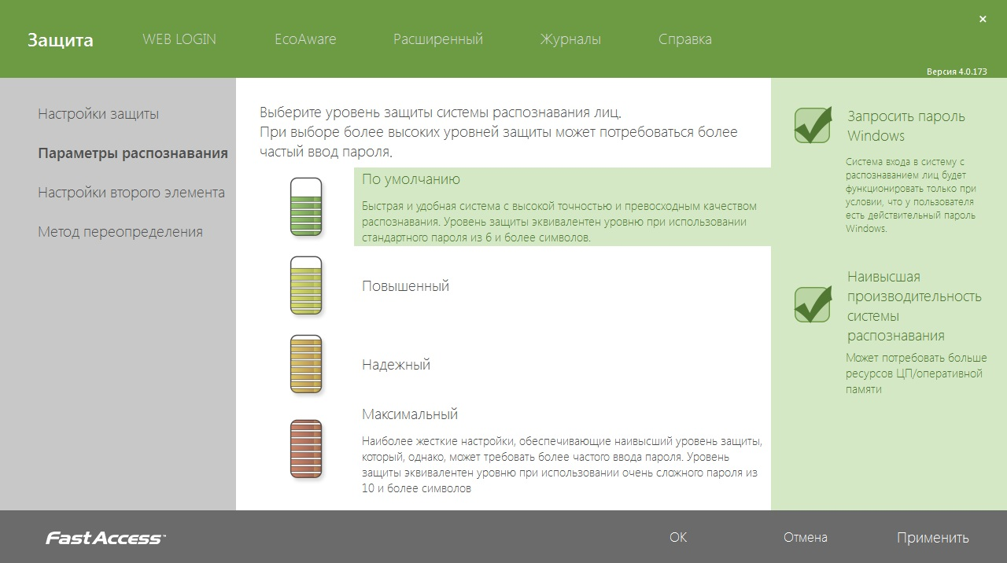
FastAccess Pro
Настройка уровней защиты:

Slide 20
Описание алгоритмических подходов
Алгоритмы распознавания лица:
Для решения задачи распознавания объектов построено множество методов, которые сильно отличаются.
При этом сущность процесса распознавания остается одной и той же. Соотнесение распознаваемого объекта с базой объектов, которые необходимо идентифицировать, проходит в три этапа:
1) выделение того или иного признака объекта;
2) объединение признаков в комплексы или классы;
3) выбор предполагаемого значения из ряда альтернатив.

Slide 21
Описание алгоритмических подходов
Алгоритм распознавания голоса:
Метод идентификации диктора на основе вычисления акустических параметров речи с помощью метода Мел-кепстральных коэффициентов (MFCC - Mel-frequency cepstrum coefficients) является наиболее популярным способом, так как MFCC можно применять на зашумленных/телефонных записях, а также, потому что MFCC вектора не подтверждены влиянию эмоционального состояния диктора.

Slide 22
Интеграция возможностей модулей Intel Perceptual Computing SDK
Intel Perceptual Computing SDK имеет в своем составе несколько модулей, которые можно использовать в рамках реализации методов защиты информации на основе биометрии:
1) Идентификация человека по лицу
Модуль Face Recognition интерфейса PXCFaceAnalysis работает следующим образом: модуль сравнивает изображение (которое содержит лицо человека, сидящего перед камерой) с изображениями из заранее определенного множества. Человек ассоциируется с наиболее похожим изображением из этого множества и опознается. Приложение необходимо поддерживать множество изображений.

Slide 23
Интеграция возможностей модулей Intel Perceptual Computing SDK
2) Использование голоса для идентификации человека
Модуль Voice Recognition в режиме диктанта позволяет распознавать короткие предложения (меньше 30 секунд), в результате которого приложение выдаст предложение или слово наиболее похоже на то, которое было продиктовано.
Данный модуль позволяет добавить еще один способ для аутентификации человека, используя «речевой» пароль для доступа к информации.
Для более подробного изучения интеграции модулей Intel Perceptual Computing SDK и реализации идентификации человека на основе биометрии смотрите соответствующую практику.

Slide 24
Контрольные вопросы:
В чем преимущество биометрических способов идентификации?
В каких сферах использование биометрических методов идентификации наиболее оправдано?
Проследите относительные показатели FAR и FRR для систем, основанных на разных биометрических методах идентификации (отпечатки пальцев, геометрия рук, почерк и т.д.)
Какого вида приложения, использующие биометрические виды идентификации могут использоваться в повседневной жизни?

